Slide 1

Проект 4. Авиарейсы без потерь
Anastasia Walrave
DSPR-10

Slide 2
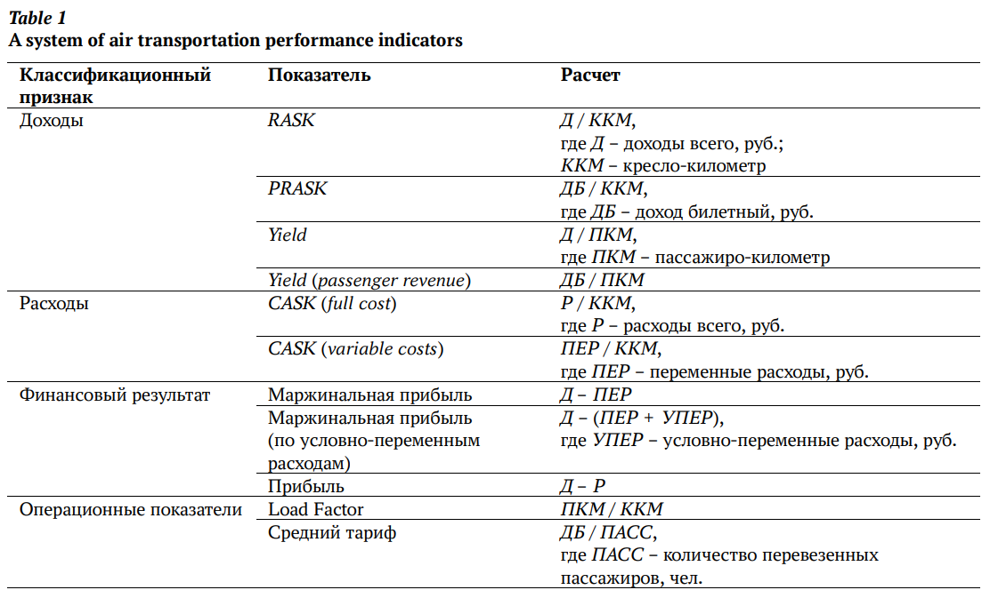
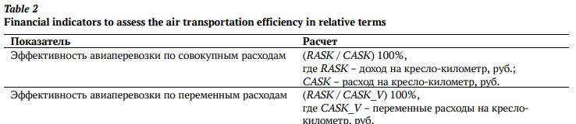
Разработка метрик анализа
Скипин Д.Л., Гущина А.С., Лобанова Э.В. Оценка эффективности выполнения авиаперевозок // Экономический анализ: теория и практика. 2018. №3 (474). URL: https://cyberleninka.ru/article/n/otsenka-effektivnosti-vypolneniya-aviaperevozok (дата обращения: 07.01.2021).

Slide 3
Разработка метрик анализа
Доход на предельный пассажирооборот (RASK, PRASK) — отношение совокупного или билетного дохода от авиаперевозок соответственно к предельному пассажирообороту.
Затраты на предельный пассажирооборот (CASK) — отношение общих операционных затрат к предельному пассажирообороту.
Предельный пассажирооборот (ASK) — мера измерения пассажирской провозной емкости, которой располагает авиакомпания, обозначает перемещение одного пассажирского кресла на расстояние один километр, измеряется в кресло-километрах (ккм).
Доходная ставка (yield) – объем полученных доходов от выполненного пассажирооборота (RPK).
Коэффициент занятости пассажирских кресел (SLF, Load factor) – мера использования провозных мощностей авиакомпании, определяемая как отношение выполненного пассажирооборота (RPK) к предельному пассажирообороту (ASK).
Используя показатели эффективности, описанные в статье, было решено использовать их для оценки рейсов в разрезе
направления перелета,
используемого воздушного судна на направлении,
дня недели, в который выполняется рейс.

Slide 4
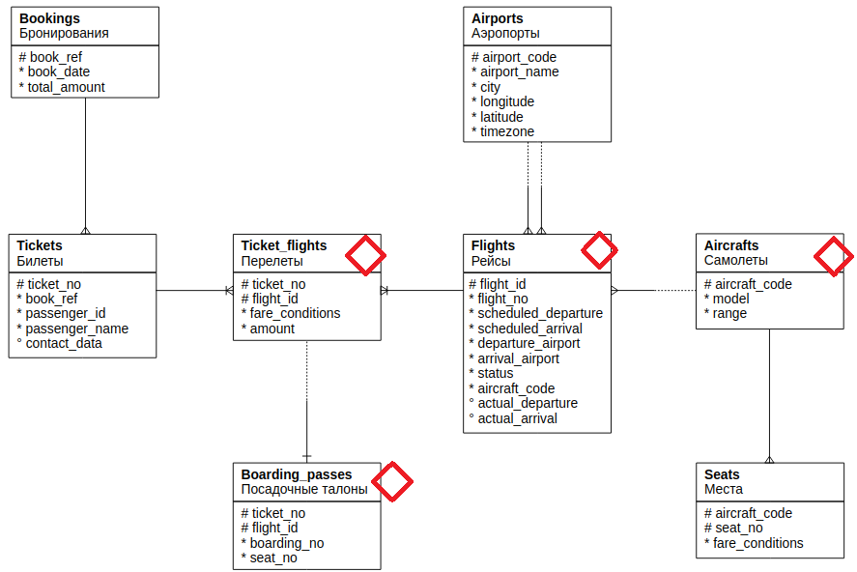
Структура датасета
Так как была поставлена задача собрать максимум информации для анализа, в датасет были объединены таблицы: Flights, Ticket flights, Boarding passes, Aircrafts, предварительно отфильтрованные по аэропорту (Анапа) и датам вылета (зимние месяцы 2017 года).
Не включенные в анализ таблицы:
Tickets и Bookings – т.к. метриками не подразумевается индивидуальный анализ активности каждого пассажира;
Airports – т.к. данные были ограничены аэропортом вылета Анапа, а также по временному отрезку;
Seats – т.к. данные о занятых местах уже содержались в таблице Boarding passes.
Структура запроса:
SELECT *
FROM
(SELECT *
FROM dst_project.flights f
WHERE f.departure_airport = 'AAQ'
AND (date_trunc('month', f.scheduled_departure) in ('2017-01-01',
'2017-02-01',
'2017-12-01'))
AND f.status not in ('Cancelled')) a
LEFT JOIN dst_project.ticket_flights tf ON a.flight_id = tf.flight_id
LEFT JOIN dst_project.boarding_passes bp ON tf.flight_id = bp.flight_id
AND tf.ticket_no = bp.ticket_no
LEFT JOIN dst_project.aircrafts ac ON a.aircraft_code = ac.aircraft_code

Slide 5
Дополнительные сведения
Данные, отсутствующие в базе данных, которые также можно внести в датасет:
на основе даты вылета – день недели, неделя года (внесено);
на основе времени вылета и прилета – длительность полета (внесено);
максимальное число мест в самолете, расстояние полета (внесено приблизительно);
Сведения о совокупных доходах для расчета RASK. Т.к. данные сведения отсутствуют, на этапе предварительного анализа использовали PRASK.
Сведения о совокупных и переменных затратах на авиаперелеты для расчета CASK. На данном этапе использовали постоянные величины: 15,75 руб./ккм для Sukhoi Superjet-100, 9 руб./ккм для Boeing 737-300. Предполагается, что точные значения для каждого рейса будут внесены специалистами.

Slide 6
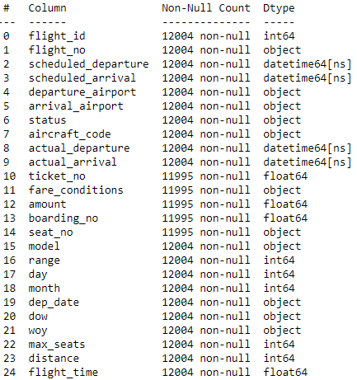
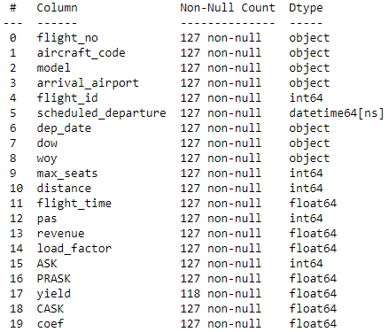
Описание данных и их отношение к оценке прибыльности
Для анализа в разрезе показателей (сл. 3) данные были сгруппированы по рейсам.
Колонки исходного датафрейма и их использование:
колонки 2, 3, 5, 7 – для создания дополнительных признаков;
колонки 0, 1, 2, 5, 7, 15, 19, 20, 21, 22, 23, 24 – для группировки;
колонка 12 – для расчета билетного дохода от рейса;
колонка 14 – для расчета количества пассажиров на рейсе;
остальные – пока не используются, могут быть
полезны для дальнейшего анализа специалистами.
Колонки полученного датафрейма:
1, 2 – воздушное судно;
3 – направление;
0, 4 – номер и id рейса;
5-8 – данные о дате и времени вылета;
9, 10, 12 – для расчета load factor, ASK;
11 – длительность полета – для специалистов;
13 – билетный доход от рейса;
14-19 – рассчитанные показатели эффективности.

Slide 7
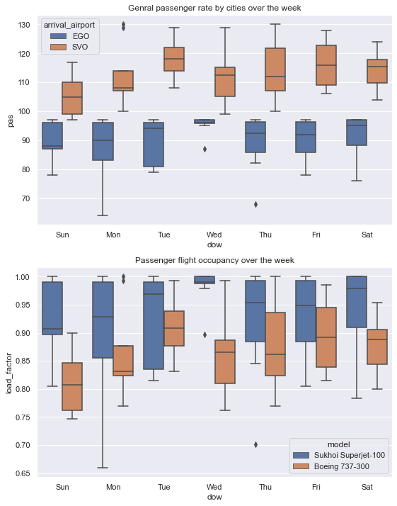
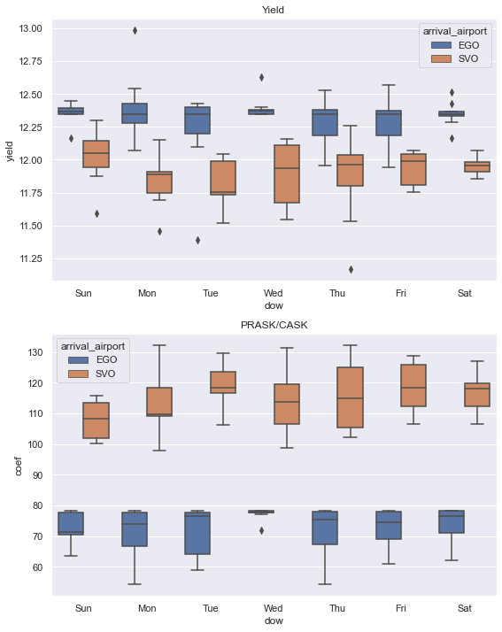
Оценка прибыльности
Предлагаемый метод оценки прибыльности – расчет показателей эффективности, приведенных в статье.

Slide 8
Выводы
Операционные показатели:
1. Общий пассажиропоток (картинка вверху слева):
На рейсах в Белгород – в целом на высоком уровне, но в пределах пассажироемкости SU9. Относительные провалы в пн-вт.
На рейсах в Москву – в общем широкие разбросы значений. Наименьшие разбросы, т.е. наиболее стабильные знаечния в пн, вт, сб; из них наиболее высокий пассажиропоток во вт.
2. Заполняемость рейсов (картинка внизу слева):
SU9, как правило, более заполнен, чем Боинг, однако у него меньшее значение ASK.
Всю неделю кроме ср заполняемость SU9 «размазана» в пределах 84-99% (50% всех полетов). В ср почти всегда SU9 заполнен полностью. Наибольший спад – в пн-вт.
В целом для всех полетов в теч. недели заполняемость выше уровня рентабельности (75%) кроме рейсов в Белгород в пн (бывает ниже рентабельности).
На высоком уровне и с наименьшим разбросом Боинг заполнен по вторникам (от 82 до 98%).
Показатели эффективности (картинка справа):
Доходная ставка (yield) (доход на выполненный пассажирооборот) выше на рейсах в Белгород, т.е. за меньшие пассажироемкость и расстояние перелета на SU9 пассажиры платят больше.
При этом RASK/CASK < 100% указывает на явную убыточность этих рейсов, причина – высокие операционные затраты SU9.
Рейсы в Москву на Боинге всегда прибыльны: RASK/CASK > 100%, даже несмотря на их неполную заполняемость.
Предложения:
Замена SU9 на Боинг на рейсе в Белгород с компенсацией увеличенной пассажироемкости (ASK) Боинга отменой рейсов в дни с малым пассажиропотоком (пн, чт).

